Slide 1
引 论

Slide 2
课程的特点及内容
一、硬件和软件结合十分密切。
内容之一：硬件
（1）8086微处理器
（2）通用接口芯片及接口技术
内容之二：软件
（1）8086指令系统
（2）汇编语言程序设计
二、实践性强。
内容之三：实验教学环节

Slide 3
课程性质、目的和任务
工科各类专业计算机基础课程之一，也是工科学生学习计算机硬件知识和汇编语言程序设计的入门课程。
学习和掌握微型机的基本组成、工作原理、接口电路、硬件连接及汇编语言程序设计方法，建立微机系统的整体概念，培养初步的微机系统软硬件开发能力。

Slide 4
参考书目
《微型计算机技术及应用》
戴梅萼
清华大学出版社
《IBM-PC汇编语言程序设计》 沈美明 清华大学出版社
《汇编语言程序设计》
罗万均
西安电子科技大学出版社

Slide 5
微处理器及微型计算机
CPU：控制逻辑、运算单元
微型计算机：微处理器、内存储器、接口
字长：8位、16位、32位

Slide 6
微处理器发展史
第一代微处理器 ：4004(4位CPU)及8008(8位CPU)。采用PMOS工艺
第二代微处理器 ：8080 CPU、以及8085 CPU(1976年)。它们均为8位微处理器，具有16位地址总线，采用NMOS工艺

Slide 7
第三代微处理器 ：8086 CPU，它们均为16位微处理器，具有20位地址总线。特点：第一次引入流水线思想。
  8088 CPU，称准16位机(内部数据总线16位，外部数据总线8位)
  80286 CPU，它具有24位地址总线，能以多任务方式运行8086应用程序。特点：将存储器的保护管理模式引入CPU体系结构
  数学协处理器，如8087、80187、80287、80387等

Slide 8
第四代微处理器 ：80386、80486(CHMOS工艺)，它们均为32位微处理器，具有32位地址总线
  80386又分80386 SX和80386 DX两种。特点：第一个支持片外cache的CPU
  80486 CPU，特点：它相当于将80386、80387及8 KB高速缓冲存储器集成在一块芯片上

Slide 9
第五代微处理器 ：Pentium(奔腾，Intel 586) ，数据总线64位，地址总线36位，具有两条超标量流水线，两个并行执行单元及双高速缓冲存储器

Slide 10
第六代微处理器 ：Pentium Pro、MMX Pentium和PentiumⅡ
  Pentium Pro微处理器 ：使用三条超标量流水线，有5个并行执行单元，8 KB一次程序高速缓冲存储器和8 KB一次数据高速缓冲存储器
  MMX Pentium(多能奔腾) ：多媒体扩展技术MMX
  PentiumⅡ是Pentium Pro与MMX Pentium的结合

Slide 11
  PentiumⅡ特点：MMX指令（用于多媒体），cache容量增加
  PentiumⅢ特点：采用单指令多数据寄存器，双独立总线结构，一条连处理器内核和L2 cache，一条连系统总线
  PentiumⅣ特点：采用混合流水线技术和快速执行引擎

Slide 12
CPU | 字长 | 数据总线 | 地址总线
8008、8085 | 8 | 8 | 16
8086（8088） | 16 | 16（8） | 20
80286 | 16 | 16 | 24
80386 | 32 | 32 | 32
80486 | 32 | 32 | 32
Pentium | 32 | 64 | 36
Itantium | 64 | 64 | 64

Slide 13
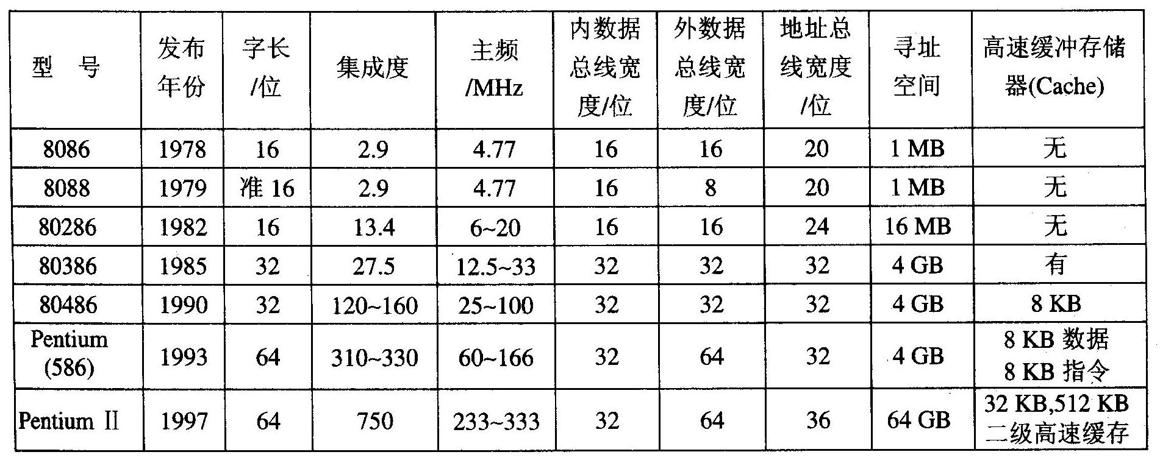
表3.1 80x86系列微处理器概况
32
32
32

Slide 14
